Slide 1
交流波形測定 【Example】
実験番号：４
発表日時：〇〇月〇〇日〇〇時○○分～
発表班：〇班
発表メンバー：○○、○○、

Slide 2

お勧めの作業環境
Googleスライド
リンク共有で同時編集可能
ただし、ネット環境が必要

Slide 3
発表構成
実験目的
原理
実験方法
実験器具
実験結果
一緒にしてもOK
考察
まとめ 【ある方が良い】

Slide 4
実験目的
実験書の内容を簡潔に示す。
ただし、実験書と異なることを実験で行っているので
自分の言葉でまとめるのが良い。

Slide 5
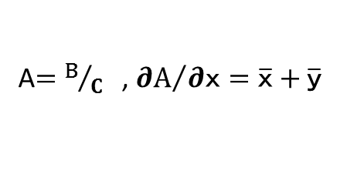

原理
実験中に先生から説明して頂いた内容又は実験書の内容を簡潔に示す。
＋
本やインターネットで調べた内容を簡潔に示す。
数式を書くときの注意点：
フォントや斜体、太字などただし統一の仕方で書くこと
良い例
$A=\frac{B}{C}$, $\frac{∂A}{∂x}=\overline{x}+\overline{y}$
悪い例
A$=B/{C }$, ${∂A}/{∂ｘ}=\overline{ｘ}+\overline{ｙ}$

Slide 6
実験方法
実験した内容をまとめる
必ず実験回路図を示す。注意 実験によって回路が異なるのでその点は注意すること

Slide 7
実験器具
使用した器具について表形式でまとめるのが良い
例）
器具名 | メーカー | 型番 | 計測レンジ | 個数
電圧計 | YOKOGA…… | SPFD…… | 150[V] | 1
…
アナログ計器の種類と用途
例）
種類 | 記号 | 対象（使用範囲） | 特徴
可動鉄心型 | 図、写真 | 直流、平均値or実効値 | 高感度など
…

Slide 8
実験結果
実験データをまとめて載せる。表だけでなく、グラフでまとめること
1.抵抗値測定（仮）
・最小二乗法の計算など
2.波形観測（仮）
・撮影した写真など
3.電力測定（仮）
・横軸：○○電圧、○○電流、縦軸：電力指示器 など
グラフ作成の注意点：
・グラフに凡例をつける事
・なるべくまとめてグラフを作る事
・グラフに図番号を付ける事
・縦横の軸には名前と単位を示すこと
など

Slide 9
考察
実験結果から得られることから分かる情報から考える。
実験内容ごとにどういった物理現象又は関係が起きているのかを示せると良い。
物理現象や関係は原理とつなげて….

